Slide 1
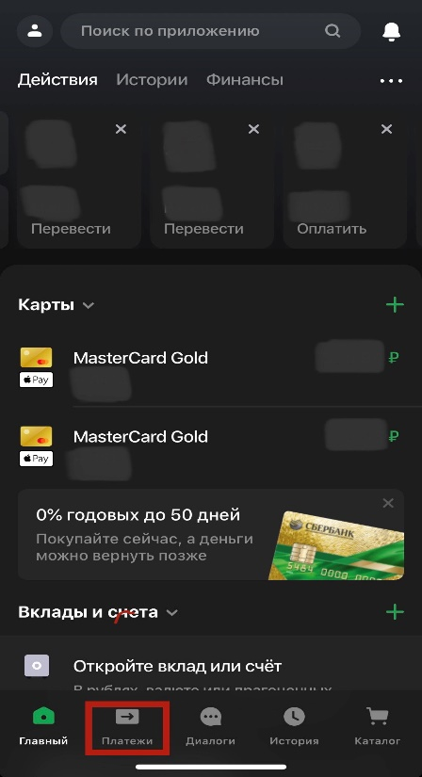
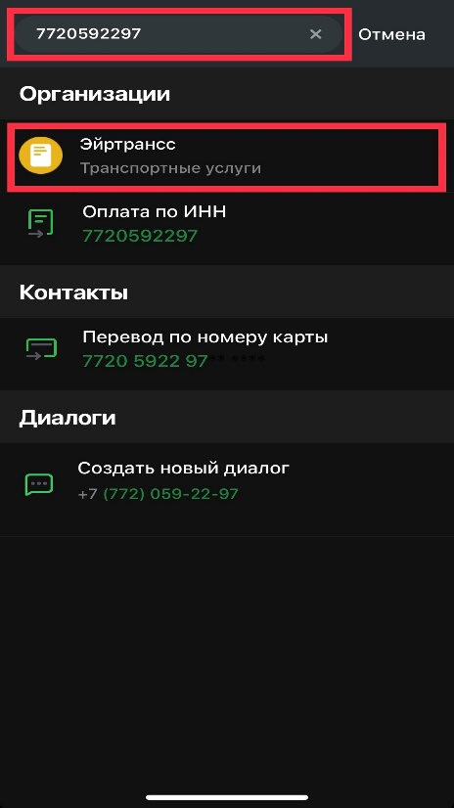
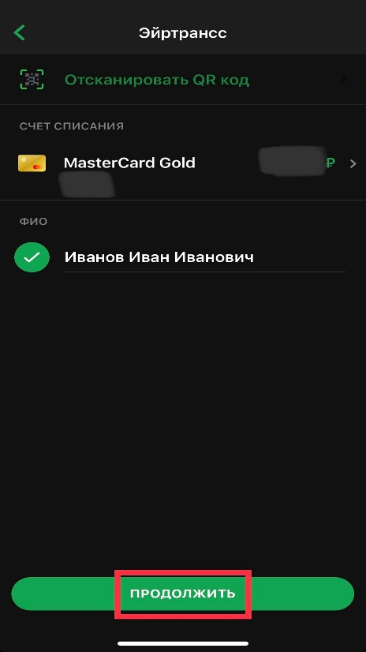
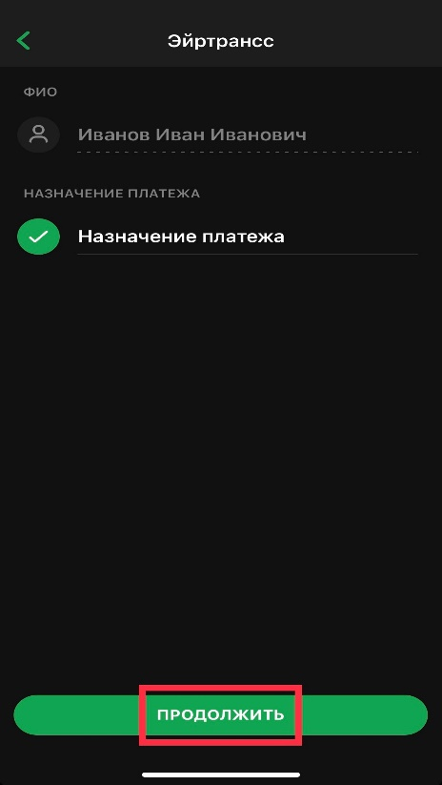
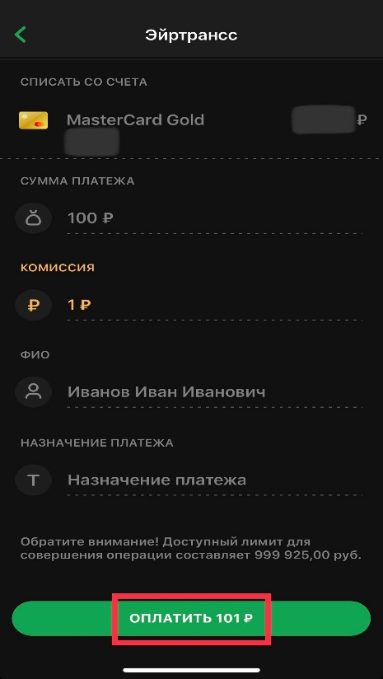

Вариант оплаты через поиск услуги, если штрих-код не размещен или не считывается
ОПЛАТА УСЛУГ ЧЕРЕЗ МОБИЛЬНОЕ ПРИЛОЖЕНИЕ
ВВЕДИТЕ ИНН ОРГАНИЗАЦИИ В ПОИСКОВОЙ СТРОКЕ НА ВКЛАДКЕ «ПЛАТЕЖИ»
ВЫБЕРИТЕ УСЛУГУ
ВВЕДИТЕ ФИО, ВЫБЕРИТЕ КАРТУ ДЛЯ ОПЛАТЫ
ВВЕДИТЕ «НАЗНАЧЕНИЕ ПЛАТЕЖА» И НАЖМИТЕ «ПРОДОЛЖИТЬ»
НАЖМИТЕ «ОПЛАТИТЬ»

